Slide 2
VĂN BẢN
PHONG CÁCH HỒ CHÍ MINH
Lê Anh Trà

Slide 3
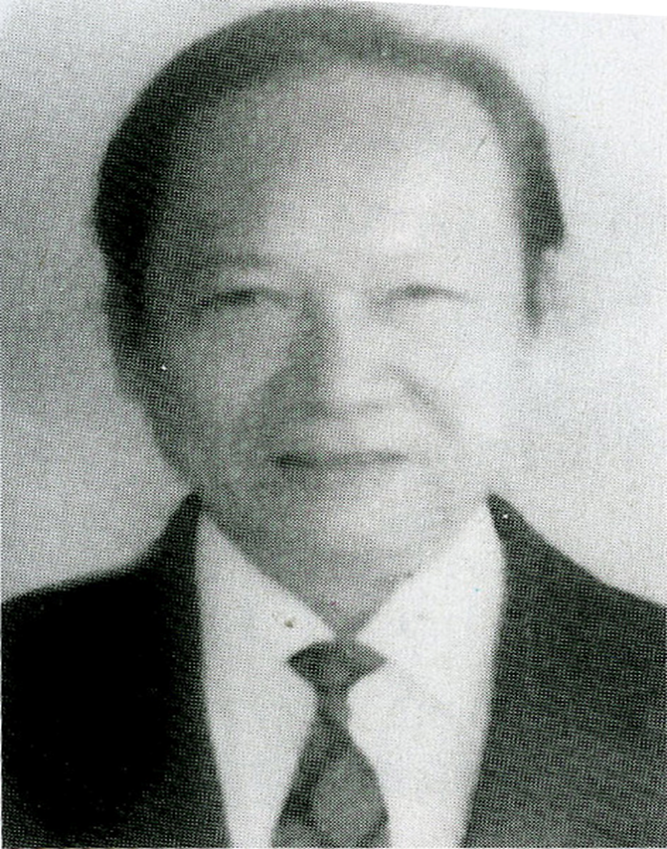
LÊ ANH TRÀ
- Ông vừa là một nhà quân sự , vừa là một nhà văn – nhà văn hóa tiêu biểu.
- Với ngòi bút chân thực, sắc sảo , ông đã có nhiều đóng góp cho nền văn học hiện đại với nhiều tác phẩm hay, đặc biệt là ở thể loại nghị luận.
- Quê quán: xã Phổ Minh, huyện Đức Phổ, tỉnh Quảng Ngãi
1927- 1999

Slide 4
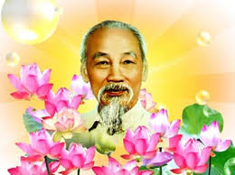
Văn bản trích trong “Phong cách Hồ Chí Minh, cái vĩ đại gắn với cái giản dị, trong Hồ Chí Minh và văn hóa Việt Nam

Slide 5
Nhật dụng
Thuyết minh kết hợp yếu tố nghị luận, tự sự, biểu cảm
+ P1: Từ đầu -> rất hiện đại: Vẻ đẹp trong phong cách của Hồ Chí Minh.
+ P2: Còn lại: Những nét đẹp trong lối sống của HCM.
Kiểu loại
PT
BĐ
Bố cục

Slide 6
1:Vẻ đẹp trong phong cách văn hoá của Hồ Chí Minh
? Tác giả đã khái quát vốn tri thức văn hoá của Bác như thế nào? Bằng những con đường nào Người có được vốn văn hoá ấy?
Vốn tri thức hết sức sâu rộng
Đi nhiều, có điều kiện tiếp xúc trực tiếp với VH nhiều nước, nhiều dt, từ Đông sang Tây, khắp các châu lục.
Nói, viết thạo nhiều thứ tiếng.
Có ý thức học hỏi toàn diện, sâu sắc đến mức uyên thâm.
Học trong công việc, LĐ.

Slide 7
Câu1
Bằng sự hiểu biết của mình em hãy chứng minh: Bác đã đi nhiều nước, làm nhiều nghề và tiếp xúc với nhiều nền văn hoá? Nhận xét cách tiếp thu VH của Bác?
Câu 2:
Để làm rõ đạo đức phong cách văn hoá của HCM, tác giả đã sử dụng các phương pháp thuyết minh nào và nghệ thuật gì để làm sáng tỏ điều mình muốn nói ? Tìm những lời bình luận của t/g ? Nêu tác dụng việc kết hợp các phương thức biểu đạt đó?

Slide 8
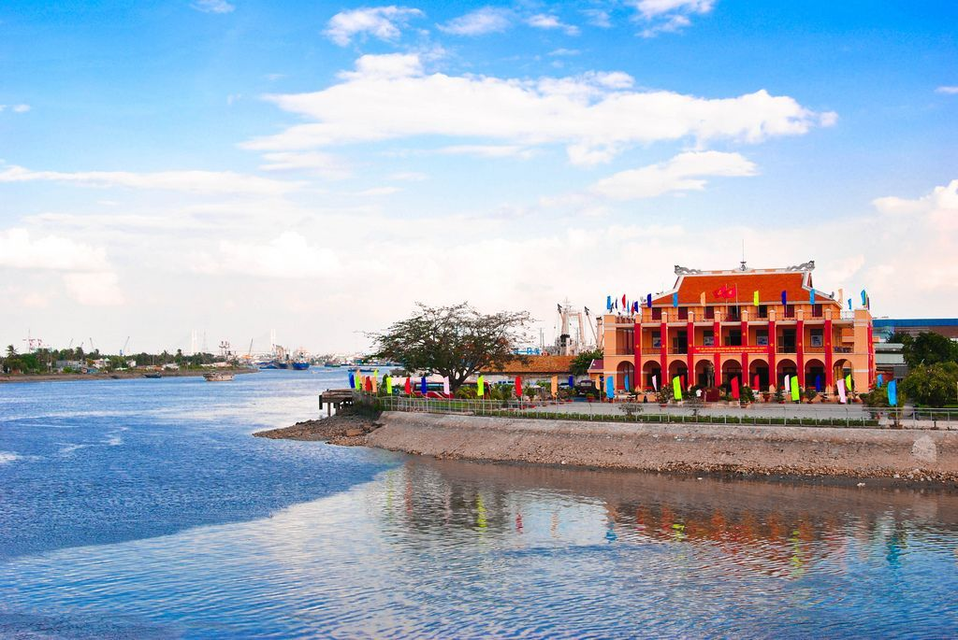
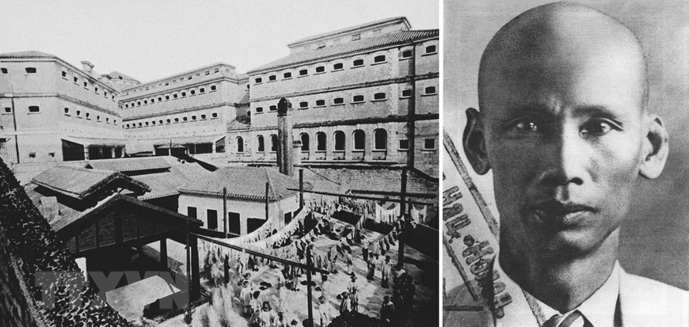
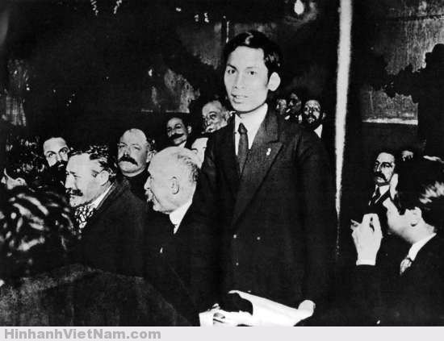
Câu1
+ Năm 1911 Bác làm phụ bếp trên một chiếc tàu buôn Pháp -> viết báo ở Pháp.
+ Sang Anh với nghề quét tuyết
+ Sang Nga tìm CN Mac-Lênin
+ Sang Trung Quốc: tranh thủ sự ủng hộ của đồng minh -> bị Tưởng Giới Thạch bắt.
Bến càng nhà Rồng
Ngục Victoria ở Hongkong, nơi giam giữ Nguyễn Ái Quốc (khi đó lấy tên là Tống Văn Sơ, ảnh phải) gần 20 tháng (từ ngày 6-6-1931 đến ngày 22-1-1933), trong thời gian Người hoạt động tại đây
Năm 1920 tại Pháp

Slide 9
Tiếp thu một cách có chọn lọc (học tập cái tốt và phê phán cái xấu, giữ vững nền tảng văn hoá dân tộc)
Cách sống, học tập của BH thật đúng đắn, mang tính khoa học cao...
Cách tiếp thu văn hoá nước ngoài của Bác
Bác không ngừng học hỏi, tìm hiểu đến mức uyên thâm luôn học hỏi có chọn lọc, luôn lấy văn hoá dân tộc làm nền tảng để tiếp thu văn hoá thế giới =>nhân cách Việt Nam

Slide 10
Câu 2:
NGHỆ THUẬT
Phương pháp thuyết minh | Liệt kê
Kể xen lẫn bình luận một cách tự nhiên | “Chủ tịch HCM đã tiếp xúc với VH nhiều nước, nhiều vùng trên t/g ( Kể chuyện) - Có thể nói ít có vị lãnh tụ nào lại am hiểu nhiều về các dt và nd t/g, văn hoá t/g sâu sắc như chủ tịch HCM (bình luận) - Người cũng chịu ảnh hưởng của tất cả các nền văn hoá (nhận định) - Nhưng điều kì lạ là tất cả những ảnh hưởng quốc tế đó đã nhào nặn với cái gốc văn hoá dt không gì lay chuyển đc ở Người để trở thành một nhân cách rất VN..(bình)
NT đối lập | Vĩ nhân mà hết sức giản dị, gần gũi
Tác dụng: So sánh liệt kê, kết hợp kể, bình luận => Giúp đoạn văn tăng sức thuyết phục, tạo cho mọi người niềm tin và có cảm xúc tự hào về văn hoá HCM.

Slide 11
2:Vẻ đẹp trong lối sống - phong cách sinh hoạt của Hồ Chí Minh
1) Em có nhận xét gì về câu văn mở đầu đoạn 2 của Vb? ý nghĩa của lời bình đó?
2) Để củng cố cho lập luận của mình, tác giả đã đưa ra hàng loạt dẫn chứng thuyết minh cho phong cách sinh hoạt của Bác ở những phương diện nào trong đ/s sinh hoạt?
Nơi ở
1) Khẳng định vẻ đẹp giản dị trong lối sống của một vị chủ tịch nước có một không hai ở VN và trên thế giới.
Phương diện:
Trang phục
Bữa ăn

Slide 12
PHIẾU HỌC TẬP
Tìm các chi tiết thể hiện phong cách sinh hoạt của Bác ở những phương diện sau? Nhận xét hệ thống dẫn chứng của tác giả?
Phương diện | Nơi ở | Trang phục và tư trang | Bữa ăn
Biểu hiện | - Nhà sàn bằng gỗ cạnh chiếc ao, vẻn vẹn có vài phòng tiếp khách, họp, làm việc, ngủ | - Trang phục: bộ quần áo bà ba nâu, chiếc áo trấn thủ, đôi dép lốp thô sơ...giản dị. - Tư trang: chiếc va li con, vài vật kỉ niệm... ít ỏi. | - Ăn uống: cá kho, rau muống luộc, cà muối...
Nhận xét, đánh giá | mộc mạc, đơn sơ. | Hết sức giản dị | Ăn uống đạm bạc
Phương diện | Nơi ở | Trang phục và tư trang | Bữa ăn
Biểu hiện
Nhận xét, đánh giá

Slide 13
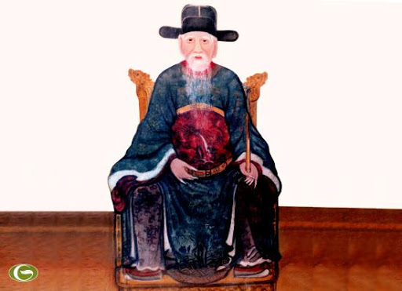
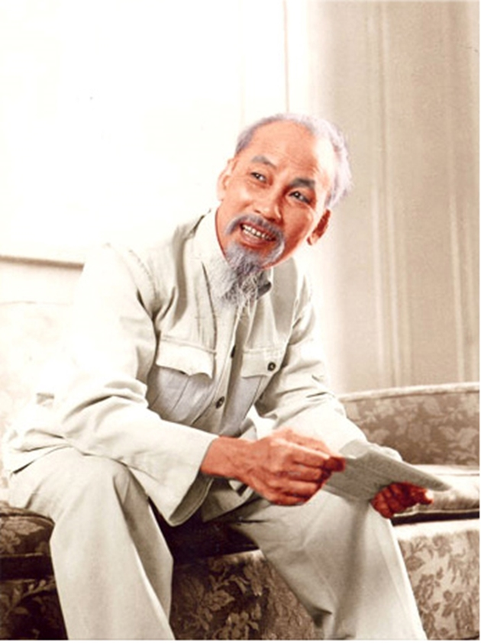
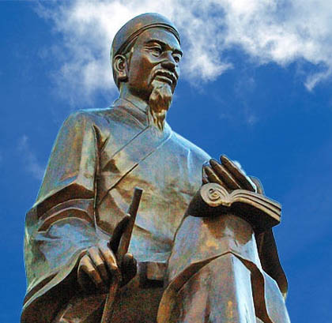
3 nhân cách lớn, 3 nhà văn hoá có lối sống thanh cao và giản dị.
=> Việc so sánh cho thấy phong cách của Người rất phương Đông, gắn bó sâu sắc với vẻ đẹp tinh thần dân tộc.

Slide 14
TỔNG KẾT
NỘI DUNG
- Vẻ đẹp trong phong cách HCM là vẻ đẹp của một vĩ nhân hết sức giản dị gần gũi, am hiểu mọi nền văn hoá nhân loại mà hết sức dân tộc, hết sức Việt Nam.
- Ý nghĩa: Bằng lập luận chặt chẽ, chứng cứ xác thực, tác giả cho thấy cốt cách HCM trong nhận thức và hành động. Từ đó đặt ra vấn đề của thời kì hội nhập: tiếp thu tinh hoa văn hóa nhân loại, đồng thời phải giữ gìn, phát huy bản sắc văn hóa dân tộc.
NGHỆ THUẬT
- Sử dụng ngôn ngữ trang trọng.
- Vận dụng kết hợp các phương thức biểu đạt tự sự, biểu cảm, lập luận.
- Vận dụng các hình thức so sánh, các biện pháp nghệ thuật đối lập.

Slide 16
PHIẾU HỌC TẬP
Đọc đoạn văn sau và trả lời câu hỏi: “Trong cuộc đời đầy truân chuyên của mình, chủ tịch Hồ Chí Minh đã tiếp xúc với văn hóa nhiều nước, nhiều vùng trên thế giới, cả phương Đông và phương Tây. … Nhưng điều kì lạ là tất cả những ảnh hưởng quốc tế đó đã nhào nặn với cái gốc văn hóa không gì lay chuyển được ở Người, để trở thành một nhân cách rất Việt Nam, một lối sống rất bình dị, rất Việt Nam, rất phương Đông, nhưng đồng thời cũng rất mới, rất hiện đại”. (“Phong cách Hồ Chí Minh” – Lê Anh Trà) 1. Đoạn văn trên được viết theo phương thức biểu đạt chính nào? 2. Đoạn văn sau tác giả đã sử dụng biện pháp tu từ gì: Trên những con tàu vượt trùng dương, Người đã ghé lại nhiều hải cảng, đã thăm các nước châu Phi, châu Á, châu Mĩ. Người đã sống dài ngày ở Pháp, ở Anh. Người nói và viết thạo nhiều thứ tiếng ngoại quốc: Pháp, Anh, Hoa, Nga… Và người đã làm nhiều nghề”. 3. Tìm hai danh từ được sử dụng như tính từ trong câu văn cuối của đoạn và nêu hiệu quả của việc sử dụng các từ đó? 4. Theo quan điểm của tác giả đoạn trích, nét phong cách nổi bật của Hồ Chí Minh là gì? 5. Qua đoạn trích trên, em học tập được những gì từ cách tiếp thu văn hóa các nước của Bác?

Slide 17
CÂU | ĐÁP ÁN
Câu1 | PTBĐ: Nghị luận
Câu 2 | Đoạn văn tác giả đã sử dụng biện pháp tu từ: liệt kê
Câu 3 | Hai danh từ được sử dụng như tính từ trong câu văn cuối của đoạn là: “ Việt Nam”, “ Phương Đông” nhằm nhấn mạnh tính chất dân tộc và truyền thống trong phong cách Hồ Chí Minh.
Câu 4 | Theo quan điểm của tác giả đoạn trích, nét phong cách nổi bật của Hồ Chí Minh là: “Một nhân cách rất Việt Nam, một lối sống rất bình dị, rất Việt Nam, rất phương Đông, nhưng đồng thời cũng rất mới, rất hiện đại”
Câu 5 | Học tập được cách tiếp thu văn hóa các nước của Bác - Đến đâu Người cũng học hỏi và tìm hiểu văn hóa, nghệ thuật đến một mức khá uyên thâm. - Tiếp thu mọi cái đẹp và cái hay đồng thời với việc phê phán những tiêu cực…

Slide 18
ĐỀ BÀI: Viết đoạn văn nghị luận ngắn (10 -12 câu) theo lối diễn dịch nêu cảm nhận của em về vẻ đẹp trong phong cách văn hóa của HCM.
Học văn bản Phong cách HCM của LAT em vô cùng ngưỡng mộ vẻ đẹp trong phong cách văn hóa của Người. Quả thật để có được vốn tri thức văn hóa sâu rộng và uyên thâm, Bác đã không ngừng học tập và rèn luyện. Người đã bôn ba khắc các quốc gia trên thế giới nên có điều kiện tiếp xúc với văn hóa nhiều nước. Điều quan trong hơn cả Người nói và viết thành thạo nhiều thứ tiếng bởi đó là công cụ để giao tiếp. Ngoài ra, Bác còn trực tiếp lao động cùng người dân để có kiến thức thực tiễn...Đúng như tác giả LAT đã viết: Có thể nói ít có vị lãnh tụ nào lại am hiểu nhiều về các dt và nhân dân thế giới, văn hóa thế giới sâu sắc như CTHCM. Đáng học tập ở Người là mọi sự tiếp thu đều có sự chọn lọc tinh hoa văn hóa nhân loại, giữ vững bản sắc văn hóa dân tộc và đồng thời phê phán những hạn chế, tiêu cực. Tất cả những điều đó tạo nên một nhân cách rất VN, rất phương đông nhưng cũng rất mới, rất hiện đại.

Slide 19
* Hướng dẫn về nhà:
- Đọc bài thơ "Sáng tháng năm" của Tố Hữu.
+ Sưu tầm những bài thơ, câu chuyện viết về lối sống giản dị của Bác Hồ
- Tìm và sưu tầm một số câu nói vô cùng giản dị của Bác nhưng đã trở thành châm ngôn, là chân lý của cả dân tộc và thời đại.
- Chuẩn bị bài cho tiết sau: Phương châm hội thoại
+ Ôn các kiến thức đã học ở lớp 8: Hội thoại, hành động nói, vai xã hội

